Slide 1
Bài báo cáo
Phần mền quản lý thông tin gọi món nhà hàng
Môn học: Nguyên lý hệ quản trị cơ sở dử liệu
Nhóm: 02 – chiều t7
Tên thành viên: Nguyễn Tấn Đạt
MSSV: C1800005

Slide 2
1. Định nghĩa vấn đề
Đây là phần mền gọi món để quán ăn trở nên chuyên nghiệp. Nó giúp quản lý thông tin nhân viên, sản phẩn, hóa đơn. Chỉ với vài thao tác, người thu ngân có thể bao quát hết được những thông tin cần thiết và hạn chế xảy ra sự nhầm lẩn khi so với sổ sách truyền thống.

Slide 3
2. Phân tích yêu cầu
Phần mền hoạt động tốt trên các máy windown thông dụng, với cấu hình không yêu cầu quá cao
Quản lý nhân viên, món ăn, và các thông tin trong quá trình hoạt động
Truy xuất và tùy chỉnh các thông tin khi cần thiết
Phần mền trực quan, giao diện dể dàng sử dụng.

Slide 4
3. Xác định và mô tả chức năng
Sơ lượt về phần mềm:
Phần mềm sử dụng ngôn ngử Java, phiên bản JDK 1.8 được lập trình và chạy thử trên Netbeans IDE 8.0.2
1 số thư viện sử dụng:
+mysql-connector-java-5.1.44.jar
+jcalendar-1.4.jar
+rs2xml.jar
Thông tin được lưu trên HQTCSDL MySql
Cấu hình tối thiểu
Phần cứng Phần mềm
+Pentium 4,18Ghz OS: Window XP trở lên
+Ram 2GB MySql server
+HHD 10GB trống

Slide 5
Sơ lược chức năng
Phân quyền tài khoản
Với quyền hạn nhân viên
+ Đăng nhập
+ Xem trạng thái các bàn hiện tại (trống hoặc đang sử dụng)
+ Cập nhật món ăn hoặc gọi thanh toán với 1 bàn được chọn
+ Xem thông tin món ăn, số lượng, tổng hóa đơn của 1 bàn được chọn

Slide 6
-Với quyền hạn quản lý
+Bao gồm tất cả chức năng của nhân viên
+Thêm quyền thêm sửa xóa và truy xuất các thông tin như: thông tin nhân viên, bàn ăn, món ăn và lịch sử gọi món của quán.

Slide 7
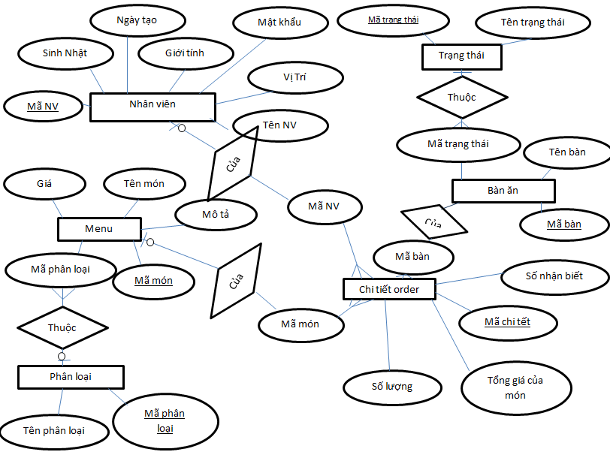
4. Mô hình E-R

Slide 8
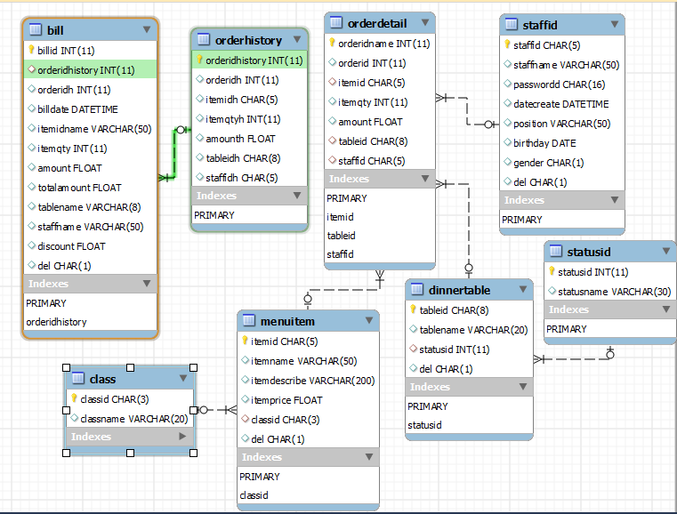
5. Mô hình EER

Slide 9
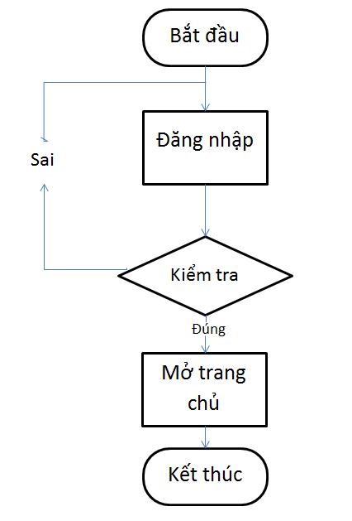
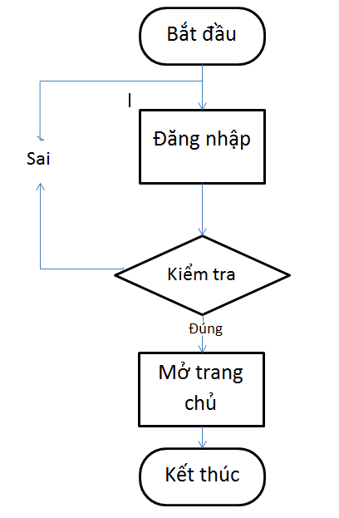
6. Sơ đồ thuật toán
1. Đăng nhập

Slide 10
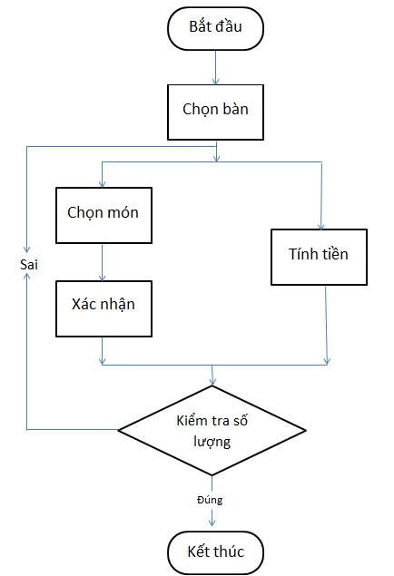
2. Chọn món/tính tiền

Slide 11
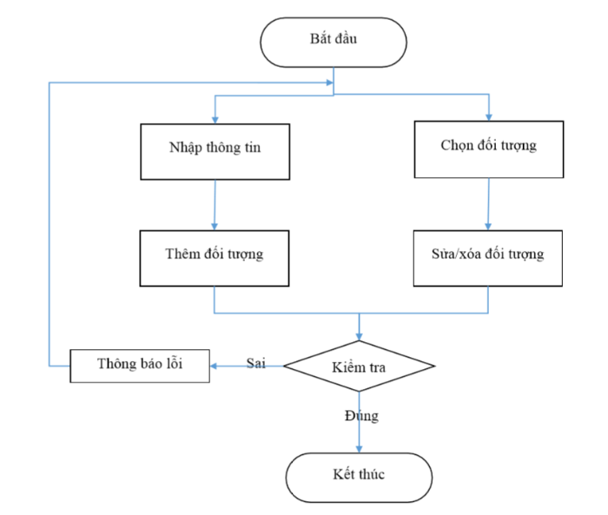
3.Thêm, sửa, xóa các thông tin

Slide 12
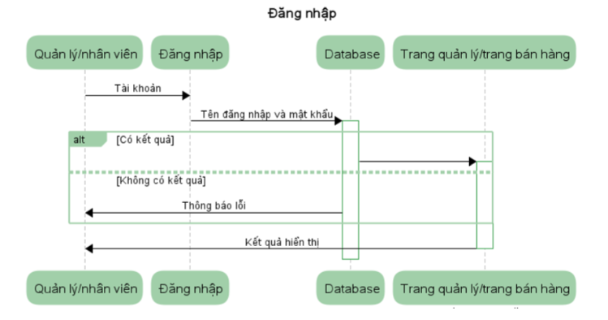
7. Sơ đồ luồng dử liệu

Slide 13
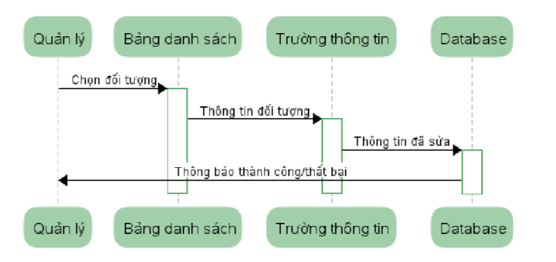
Cập nhật thông tin

Slide 14
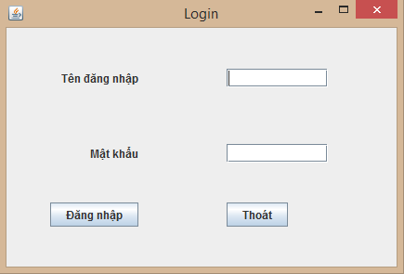
8. Giới thiệu phần mềm
Mô tả: Quản lý/nhân viên đăng nhập qua cửa sổ này để vào trang chủ

Slide 15
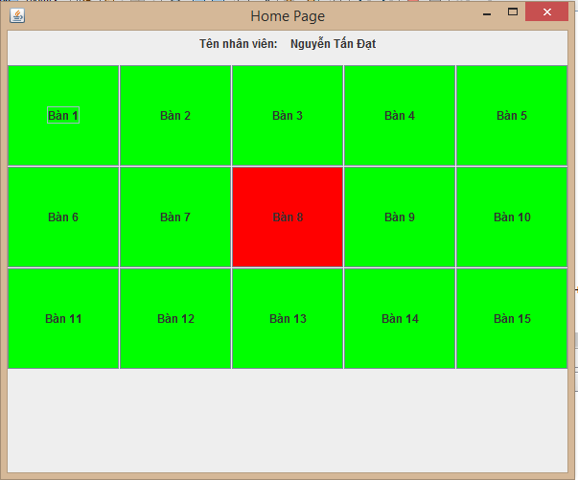
Mô tả: Nhân viên thu ngân chọn bàn qua cửa sổ này.
Nếu bàn đang sử dụng sẽ có màu đỏ, bàn trống có mày xanh

Slide 16
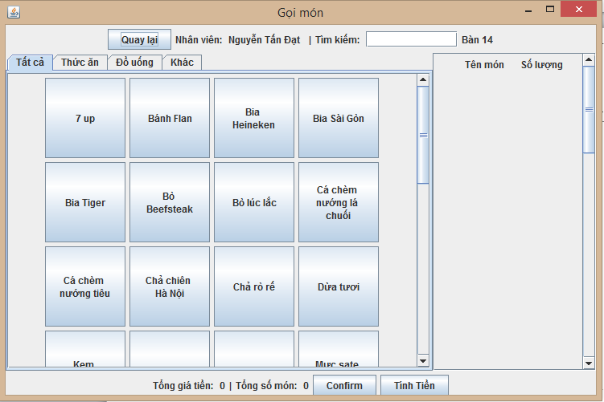
Mô tả: Nếu chọn bàn trống, cửa sổ chọn món sẽ hiện lên. Lúc này thêm món theo order của
khách, nhấp 2 lần để set số lượng là 2. Món được chọn sẽ hiện thi ở dòng kế bên

Slide 17
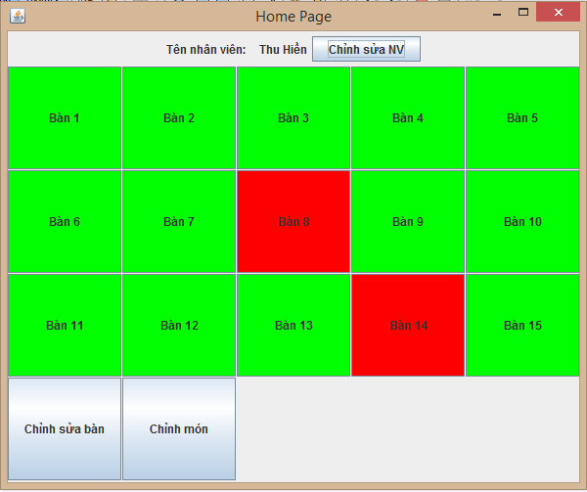
Mô tả: Giao diện của quản lý, có thêm nút chỉnh sửa

Slide 18
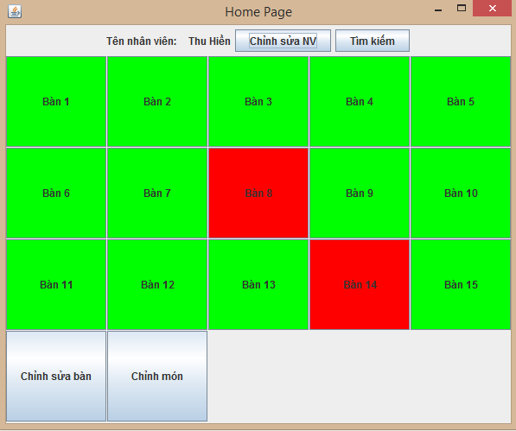
Mô tả: Giao diện của Quản lý

Slide 19
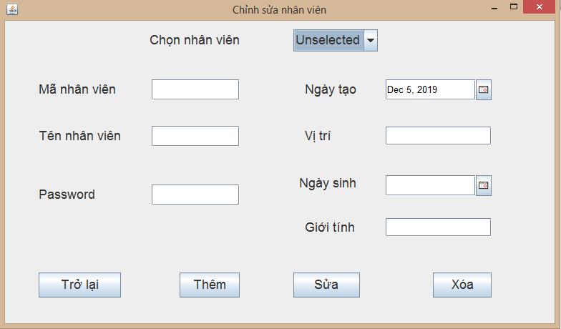
Mô tả: Giao diện chỉnh nhân viên, giao diện chỉnh sửa món và bàn cũng tương tự

